Slide 1


数学实验与数学软件
第二课：MATLAB基础运算与符号计算（一）
谭军
中山大学数学学院
教师邮箱：mcstj@mail.sysu.edu.cn

Slide 2
MATLAB作为计算器怎么样？
>> a = 1/3
a =
0.3333
（这精度应该可以调吧！）
>> b = a*3
b =
1
（为何不是0.9999?）

Slide 3
运算结果的显示形式
命令 | 含义 | 命令 | 含义
format | 默认格式，一般保留4位小数。很大很小的数使用科学计数法。 | format rat | 以有理数（分数）显示
format long | 15位小数 | format bank | 元、角、分表示
format shortE | 5位有效数字科学计数法 | format compact | 命令结果无空行
format longE | 16位有效数字科学计数法 | format loose | 命令结构有空行

Slide 4
标点符号的功能
名称 | 标点 | 作用
空格 |  | 命令与变量分隔符 矩阵同行元素间分隔符
逗号 | , | 多条命令分隔（前面命令显示结果） 函数调用不同参数间分隔符 矩阵同行元素间分隔符
黑点 | . | 小数点 组合构成数组运算符号 调用类和对象专属函数
分号 | ; | 命令结束（不显示结果） 矩阵换行标志
冒号 | : | 生成一维数组（行向量） 寻址时单独使用表示“全部”
百分号 | % | %后添加注释内容
单引号 | ' | 矩阵的共轭转置
单引号对 | '' | 包含字符串

Slide 5
标点符号的功能
名称 | 标点 | 作用
圆括号 | () | 改变运算次序数组或矩阵援引 函数输入参数列表
方括号 | [] | 表示输入数组或矩阵 函数输出参数列表
花括号 | {} | 胞元数组符号
赋值号 | = | 右边的计算结果赋值给左边变量
双等号 | == | 条件运算表达式中判断左边和右边是否相等
下连符 | _ | 用于表示复杂文件名、变量名、函数名 注：-与减号冲突，使用容易出现错误。
续行号 | ... | 表示下面的内容与上面的内容在同一行。
“At”号 | @ | 用于形成函数句柄 用于定义匿名函数

Slide 6
例1.2-7,8 矩阵的定义
【例1.2-7】实数数组$AR=\left[\begin{matrix}1 & 3 \\ 2 & 4\end{matrix}\right]$的“一行”输入法
AR= [1,3;2,4] %分号表示换行，同一行可以用逗号或空格隔开
AR =
1 3
2 4
【例1.2-8】实数数组$AI=\left[\begin{matrix}5 & 7 \\ 6 & 8\end{matrix}\right]$的“分行”输入法
AI=[5,7
6,8] %也可以用回车来表示换行
AI =
5 7
6 8

Slide 7
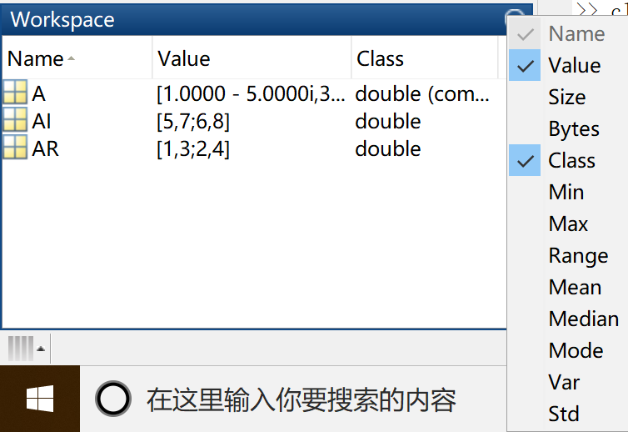
例1.2-9 复矩阵的定义与操作
【例1.2-9】对复数数组$A=\left[\begin{matrix}1−5i & 3−7i \\ 2−6i & 4−8i\end{matrix}\right]$进行求实部、虚部、模和辐角的运算。
AR=[1,3;2,4];AI=[5,7;6,8]; %
A=AR-AI*i %
A =
1.0000 - 5.0000i 3.0000 - 7.0000i
2.0000 - 6.0000i 4.0000 - 8.0000i

Slide 8
例1.2-9 复矩阵的定义与操作
【例1.2-9】对复数数组$A=\left[\begin{matrix}1−5i & 3−7i \\ 2−6i & 4−8i\end{matrix}\right]$进行求实部、虚部、模和辐角的运算。
A_real=real(A)
A_image=imag(A)
A_real =
1 3
2 4
A_image =
-5 -7
-6 -8
for m=1:2
for n=1:2
Am1(m,n)=abs(A(m,n));
Aa1(m,n)=angle(A(m,n))*180/pi; %角度
end
end
Am1,Aa1 %两层循环，效率低速度慢！！
Am1 =
5.0990 7.6158
6.3246 8.9443
Aa1 =
-78.6901 -66.8014
-71.5651 -63.4349

Slide 9
例1.2-9 复矩阵的定义与操作
【例1.2-9】对复数数组$A=\left[\begin{matrix}1−5i & 3−7i \\ 2−6i & 4−8i\end{matrix}\right]$进行求实部、虚部、模和辐角的运算。
Am2=abs(A)
Aa2=angle(A)*180/pi
Am2 =
5.0990 7.6158
6.3246 8.9443
Aa2 =
-78.6901 -66.8014
-71.5651 -63.4349
向量化或数组化操作大大提高代码简洁性和程序效率，但有时候会破坏代码易读性。

Slide 10
例1.2-11 复数矩阵的乘法(先讲这个)
【例1.2-11】复数矩阵$B=\left[\begin{matrix}3+2i & 2+6i \\ 5+3i & 4−2i\end{matrix}\right]$的生成，及计算$A⋅B$矩阵乘积（$A$取自算例1.2-9）。
B=[3+2i,2+6i;5+3i,4-2i] %
%
C=A*B %
B =
3.0000 + 2.0000i 2.0000 + 6.0000i
5.0000 + 3.0000i 4.0000 - 2.0000i
C =
49.0000 -39.0000i 30.0000 -38.0000i
62.0000 -42.0000i 40.0000 -40.0000i

Slide 11
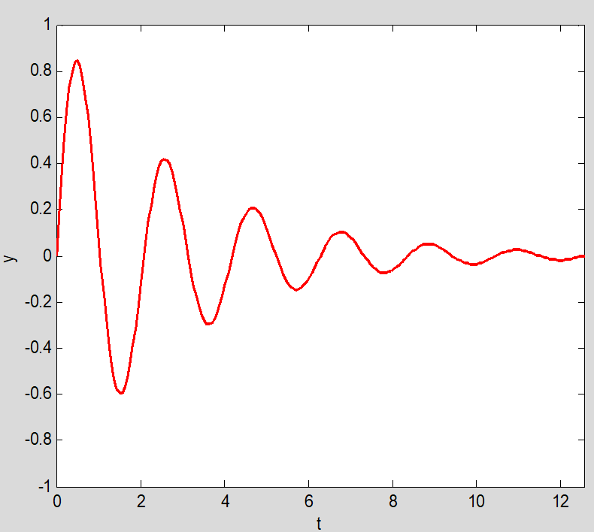
例1.2-10 衰减震荡曲线的绘制
【例1.2-10】画出衰减震荡曲线$y=e^{−\frac{t}{3}}\sin{3t}$,$t$的取值范围是$[0,4π]$。
t=0:pi/50:4*pi; %0~4pi均分为200份
y=exp(-t/3).*sin(3*t); %按照长度为201的向量逐点代入函数
plot(t,y,'-r','LineWidth',2)%绘图，plot(横坐标列表，纵坐标列表，红色实线，线条粗为2磅）
axis([0,4*pi,-1,1])%横坐标范围0~4pi，纵坐标范围-1~1
xlabel('t'),ylabel('y') %横坐标标签t，纵坐标标签y

Slide 12
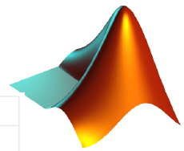
MATLAB的符号计算
符号计算又称计算机代数，通俗地说就是用计算机推导数学公式，如对表达式进行因式分解、化简、微分、积分、解代数方程、求解常微分方程等
科学计算包括数值计算和符号计算两种计算。计算机能够对数值进行一系列运算是人所共知的事，但计算机也能够对含未知量的式子直接进行推导、演算则并不是人人皆知。数值计算是近似计算(具体化计算）；而符号计算则是绝对精确的计算（抽象化计算）。
符号计算解$\frac{π^{2}}{6}$
$\sum_{n=1}^{∞}{\frac{1}{n^{2}}}=?$
数值计算解$1.644834071848065$

Slide 13
定义MATLAB符号数，例2.1-1
利用命令sym可以定义符号数，超长符号数应当用字符串作为输入参数。
【例2.1-1】符号数的定义实例
clear all %清空MATLAB与Mupad内存（包含符号变量设置）
a1=sym(-12345678901234)%双精度可以表示的不超过15位有效数字的整数
a1 = -12345678901234
a2=sym(0.12345) %双精度可以表示的有限小数
a2 = 2469/20000
a3=sym(1.627e-3) %双精度可以表示的科学计数法小数（会产生误差）
a3 = 468950821998835/288230376151711744
a4=sym(1234567/7654321)
%分数录入会首先用双精度计算再转换，因此也会产生误差
a4 = 2905546020954131/18014398509481984
b1=sym('1.23456789012345678901')
%21位有效数字的小数字符串（双精度无法表示）
b1 = 1.23456789012345678901
b2=sym('1234567890123456789/9876543210987654321098')
%双精度计算误差将导致该分数的定义被破坏，而字符串可以保留全部信息
b2 = 1234567890123456789/9876543210987654321098

Slide 14
例2.1-1（续）
【例2.1-1】符号数的定义实例
c1=sym(1.23456789012345678901)
%输入的数会在进行必要双精度截断后再转换为符号数
c1 = 5559999489923579/4503599627370496
c2=sym(1234567890123456789/9876543210987654321098)
%双精度计算误差将导致该分数的定义被破坏，符号数为一个近似的分数
c2 = 4611685976403399/36893488147419103232
bc1=vpa(abs(b1-c1),32)
%abs代表绝对值的计算，vpa(A,k)含义为将符号数A以k位有效数字小数来表示。本行描述了c1和准确值b1之间的误差。
bc1 = 0.000000000000000098577864525888580828905169849534
bc2=vpa(abs(b2-c2),32)
%因为32位小数无法由双精度型表示，因此vpa的结果仍然以符号数（sym类型）存储
bc2 = 0.0000000000000000000016685862796505638232220163916629
xs=vpa(x,n)对x按照n位有效数字来截取到小数(仍是sym)

Slide 15
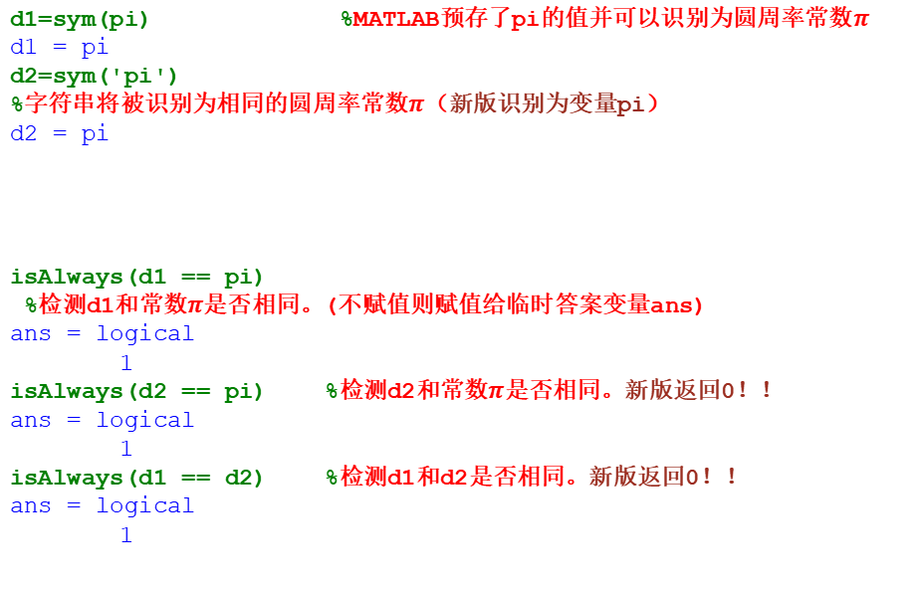
例2.1-1（续）
【例2.1-1】符号数的定义实例
d1=sym(pi) %MATLAB预存了pi的值并可以识别为圆周率常数$π$
d1 = pi
d2=sym('pi')
%字符串将被识别为相同的圆周率常数$π$（新版识别为变量pi）
d2 = pi
isAlways(d1 == pi)
%检测d1和常数$π$是否相同。(不赋值则赋值给临时答案变量ans)
ans = logical
1
isAlways(d2 == pi) %检测d2和常数$π$是否相同。新版返回0！！
ans = logical
1
isAlways(d1 == d2) %检测d1和d2是否相同。新版返回0！！
ans = logical
1
isAlways(a==b) 可以判断表达式a==b是否恒成立，如果成立则返回logical型常数1，否则返回0

Slide 16
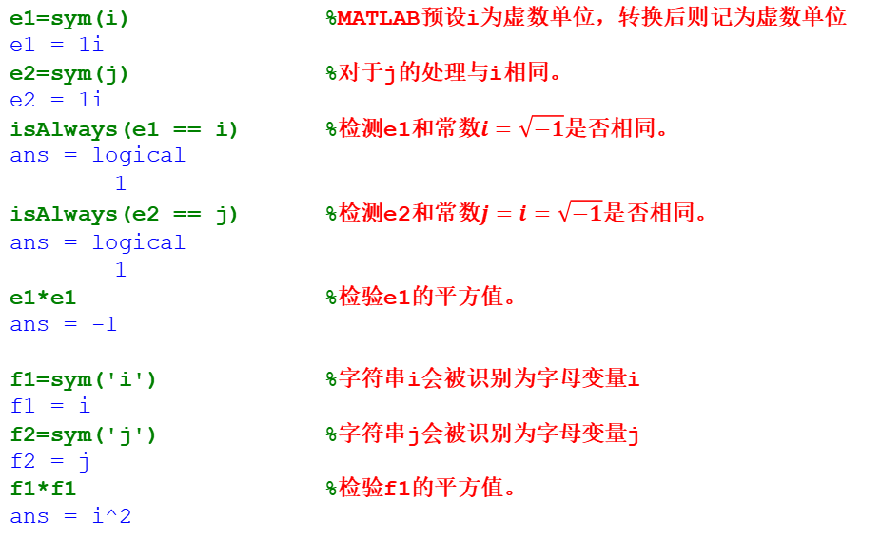
例2.1-1（续）
【例2.1-1】符号数的定义实例
e1=sym(i) %MATLAB预设i为虚数单位，转换后则记为虚数单位
e1 = 1i
e2=sym(j) %对于j的处理与i相同。
e2 = 1i
isAlways(e1 == i) %检测e1和常数$i=\sqrt{−1}$是否相同。
ans = logical
1
isAlways(e2 == j) %检测e2和常数$j=i=\sqrt{−1}$是否相同。
ans = logical
1
e1*e1 %检验e1的平方值。
ans = -1
f1=sym('i') %字符串i会被识别为字母变量i
f1 = i
f2=sym('j') %字符串j会被识别为字母变量j
f2 = j
f1*f1 %检验f1的平方值。
ans = i^2

Slide 17
复合运算的误差规避
【例】如何获得符号数使得$sin(0.3)$可以准确的被显示
clear all
R1=sin(sym(0.3))%普通小数
R2=sin(sym(3e-1))%科学计数
R3=sin(sym(3/10))%分数
R4=sin(sym('3/10'))%有理分数字串
disp(['R1属于什么类别？ 答：',class(R1)])
disp(['R1与R4是否相等？（是为1，否为0） 答：',int2str(logical(R1==R4))])
R1 =sin(3/10)
R2 =sin(3/10)
R3 =sin(3/10)
R4 =sin(3/10)
R1属于什么类别？ 答：sym
R1与R4是否相等？（是为1，否为0） 答：1
disp([‘XXXXX’,字符串变量,…])可依次输出多条字符串,非字符串可以用自带变量类型输出，也可用int2str转换，disp此时可等价的换为display，多目标输出小括号内中括号不可省略

Slide 18
复合运算的误差规避
【例】如何获得符号数使得$sin(0.3)$可以准确的被显示
S1=sin(sym('0.3'))
S2=sin(sym('3e-1'))
%字符串小数转换为符号对象在运算中会保留32位精度的近似小数，计算会有误差（因此如不是超长数不建议使用字符串）
eRS=vpa(abs(R1-S1),64);
disp(['S1属于什么类别？ 答：',class(S1)])
disp(['S1与R1是否相同？ 答: ',int2str(logical(R1==S1))])
disp('S1与R1的误差为')
disp(double(eRS))
S1=0.29552020666133957510532074568503
S2=0.29552020666133957510532074568503
S1属于什么类别？ 答：sym
S1与R1是否相同？ 答: 0
S1与R1的误差为 6.3494e-41
F1=sym(sin(3/10))
F2=sym(sin(0.3))
%先计算再转换的双精度符号对象仅有16位有效数字，误差更大
eFS=vpa(abs(F1-S1),32);
disp(['F1属于什么类别？ 答：',class(F1)])
disp(['S1与F1是否相同？ 答: ',int2str(logical(F1==S1))])
disp('F1与S1的误差为')
disp(double(eFS))
F1=5323618770401843/18014398509481984
F2=5323618770401843/18014398509481984
F1属于什么类别？ 答：sym
S1与F1是否相同？ 答: 0
F1与S1的误差为
2.8922e-17
%logical,isAlways区别见P53.

Slide 19
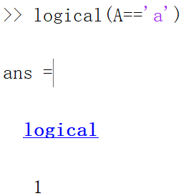
定义MATLAB基本符号变量
利用命令sym或syms定义符号对象的推荐方法（默认复变量）
>> A=sym('a', 'real')
A =a 定义一个基本符号变量并赋值为常实数字母'a'
>> syms C
(无输出） 定义C为基本符号变量（无值）
>> syms A B
(无输出） 同时定义A与B为两个基本符号变量（无值）
更多语法与用法区别参见课本表2.2-1(非重点)

Slide 20
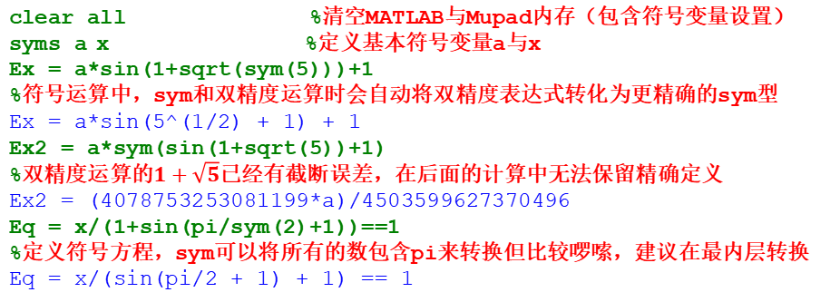
MATLAB符号表达式与符号函数
基于函数与运算符重载的技术，所有基础的代数运算、矩阵运算与常用函数使用方法与变量和矩阵的数值运算用法基本相同。符号变量的运算式可以构成符号表达式
符号函数是一种抽象定义的函数，其包括了函数名以及其自变量名，如>>syms f(x,y)就定义了一个二元函数，函数的具体定义与计算方式可以在随后给出
【例2.4-1】符号表达式与符号方程的创建与表示（有改动）
clear all %清空MATLAB与Mupad内存（包含符号变量设置）
syms a x %定义基本符号变量a与x
Ex = a*sin(1+sqrt(sym(5)))+1
%符号运算中，sym和双精度运算时会自动将双精度表达式转化为更精确的sym型
Ex = a*sin(5^(1/2) + 1) + 1
Ex2 = a*sym(sin(1+sqrt(5))+1)
%双精度运算的$1+\sqrt{5}$已经有截断误差，在后面的计算中无法保留精确定义
Ex2 = (4078753253081199*a)/4503599627370496
Eq = x/(1+sin(pi/sym(2)+1))==1
%定义符号方程，sym可以将所有的数包含pi来转换但比较啰嗦，建议在最内层转换
Eq = x/(sin(pi/2 + 1) + 1) == 1

Slide 21
MATLAB符号表达式与符号函数
【例2.4-1】符号表达式与符号方程的创建与表示（有改动）
solve(Eq,x) 可以求解符号方程Eq，其中假设符号变量x为未知变量，其他变量为已知变量（如果有多个变量）。
xs = solve(Eq,x) %此命令与solve(x/(1+sin(pi/sym(2)+1))==1,x)等价
xs = sin(pi/2 + 1) +1
【例2.4-2】符号函数的定义方式（精简改动版）
clear all %清空MATLAB与Mupad内存（包含符号变量设置）
syms f1(x,y) %定义抽象符号函数f(x,y)，会自动生成x与y
who %显示当前内存区的所有变量名
f1 x y
syms a b %定义符号变量a,b
F21(x,y)=[a*sin(x);b*cos(y)] %定义具体定义的符号函数
F21(x, y) =
a*sin(x)
b*cos(y)
syms f(x) g(x), Du = diff(f(x)*g(x),x)
%diff函数为符号微分（求导）函数，此行来验证导数乘积法则
Du = f(x)*diff(g(x), x) + g(x)*diff(f(x), x)

Slide 22
MATLAB符号变量列表与自由变量
【例2.4-3】符号表达式中变量罗列与自由变量的识别（精简改动版）
clear all %清空MATLAB与Mupad内存
syms b t u v w x y z X A %定义一系列符号变量
C1 = sym(2);C2=sym(pi); %定义两个符号常量
xE1 = exp(-1i*t)*sin(x*y); %定义中间符号表达式xE1
E2 = C1*x+5*x/u+C2*w*z+A*xE1 %定义符号表达式E2
E2 = 2*x + (5*x)/u + A*exp(-t*1i)*sin(x*y) + pi*w*z
R1 = symvar(E2)
%按ASCII字典序列出E2所有基本符号变量（不含符号常量与中间表达式）
R1 = [ A, t, u, w, x, y, z]
Rf1 = symvar(E2,1) %显示E2的第一自由变量，自由变量以’x’为最高优先级，如果无’x’则按ASCII码对应位置就近寻找
Rf1 = x
Rf2 = symvar(E2,2)
%列出E2两个自由变量，注意：选取自由变量按靠近’x’决定，但显示是字典序
Rf2 = [ x, y]
Rf3 = symvar(E2,3)
Rf3 = [ w, x, y]

Slide 23
例2.4-3（续）
【例2.4-3】符号表达式中变量罗列与自由变量的识别（精简改动版）
clear all %清空MATLAB与Mupad内存
syms x y %定义符号变量x,y
F = x^2 + y %定义二元符号表达式F
F = x^2 + y
diff(F,x) %求F关于x的偏导（函）数
ans = 2*x
diff(F)
%不指定求导变量，则计算F关于自由变量x的偏导（函）数，结果同上
ans = 2*x
diff(F,y) %计算F关于y的偏导需要指定y
ans = 1
syms a
solve(x^2 + x + 1 == a)
%未指定未知变量时，默认该符号方程求解是解自由变量x关于a的表达式
ans = - (4*a - 3)^(1/2)/2 - 1/2
(4*a - 3)^(1/2)/2 - 1/2

Slide 24
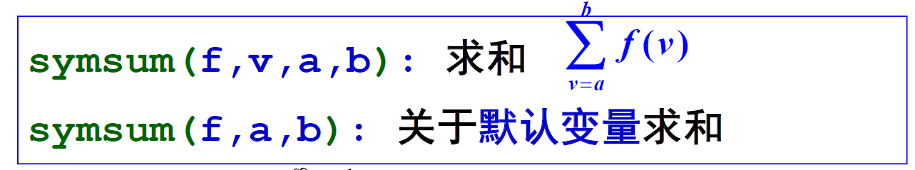
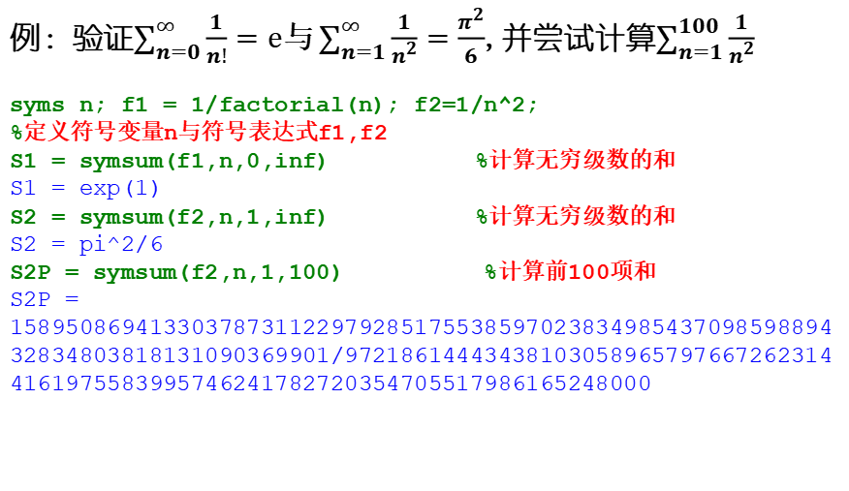
符号微积分-计算级数和
例：验证$\sum_{n=0}^{∞}{\frac{1}{n!}}=e\text{与}\sum_{n=1}^{∞}{\frac{1}{n^{2}}}=\frac{π^{2}}{6}$,并尝试计算$\sum_{n=1}^{100}{\frac{1}{n^{2}}}$
syms n; f1 = 1/factorial(n); f2=1/n^2;
%定义符号变量n与符号表达式f1,f2
S1 = symsum(f1,n,0,inf) %计算无穷级数的和
S1 = exp(1)
S2 = symsum(f2,n,1,inf) %计算无穷级数的和
S2 = pi^2/6
S2P = symsum(f2,n,1,100) %计算前100项和
S2P = 1589508694133037873112297928517553859702383498543709859889432834803818131090369901/972186144434381030589657976672623144161975583995746241782720354705517986165248000

Slide 25
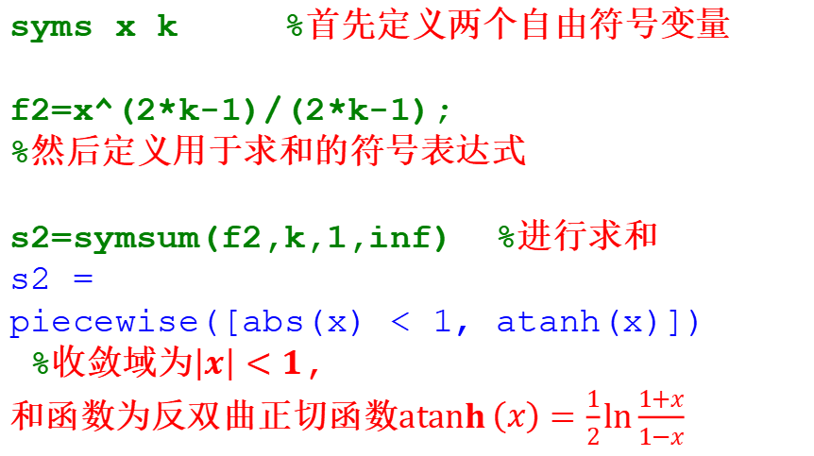
MATLAB符号对象与求和
【例】求$\sum_{k=1}^{∞}{\frac{x^{2k−1}}{2k−1}}$
syms x k %首先定义两个自由符号变量
f2=x^(2*k-1)/(2*k-1);
%然后定义用于求和的符号表达式
s2=symsum(f2,k,1,inf) %进行求和
s2 =
piecewise([abs(x) < 1, atanh(x)])
%收敛域为$\left|x\right|<1$,
和函数为反双曲正切函数$\operatorname{atanh}\left(x\right)=\frac{1}{2}\ln{\frac{1+x}{1−x}}$

Slide 26
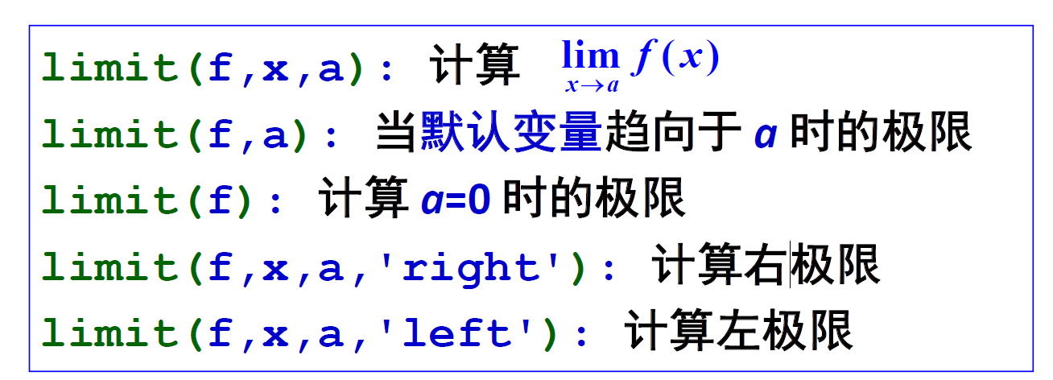
符号微积分-计算极限（P51,2.3）
如果需要计算正无穷远处的极限，可将常数指定为inf
默认自由变量，优先指定为离’x’最近的变量
对矩阵表达式求极限，即对矩阵的每一个表达式元素分别求极限

Slide 27
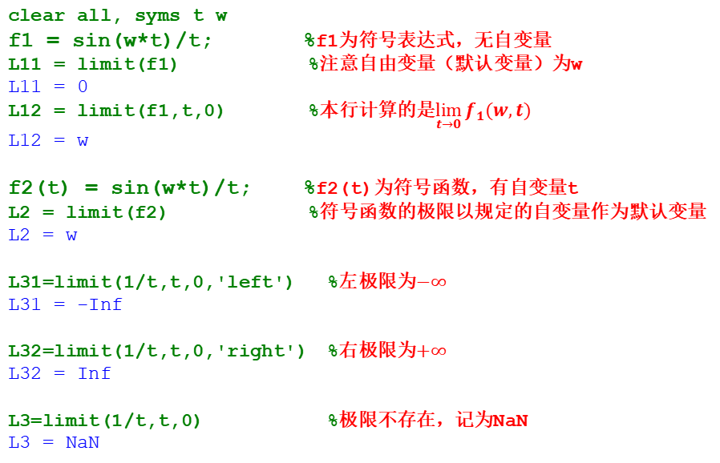
例2.7-2
【例2.7-2】limit函数计算极限的若干应用（有改动）
clear all, syms t w
f1 = sin(w*t)/t; %f1为符号表达式，无自变量
L11 = limit(f1) %注意自由变量（默认变量）为w
L11 = 0
L12 = limit(f1,t,0) %本行计算的是$\lim_{t→0}{f_{1}(w,t) }$
L12 = w
f2(t) = sin(w*t)/t; %f2(t)为符号函数，有自变量t
L2 = limit(f2) %符号函数的极限以规定的自变量作为默认变量
L2 = w
L31=limit(1/t,t,0,'left') %左极限为$−∞$
L31 = -Inf
L32=limit(1/t,t,0,'right') %右极限为$+∞$
L32 = Inf
L3=limit(1/t,t,0) %极限不存在，记为NaN
L3 = NaN

Slide 28
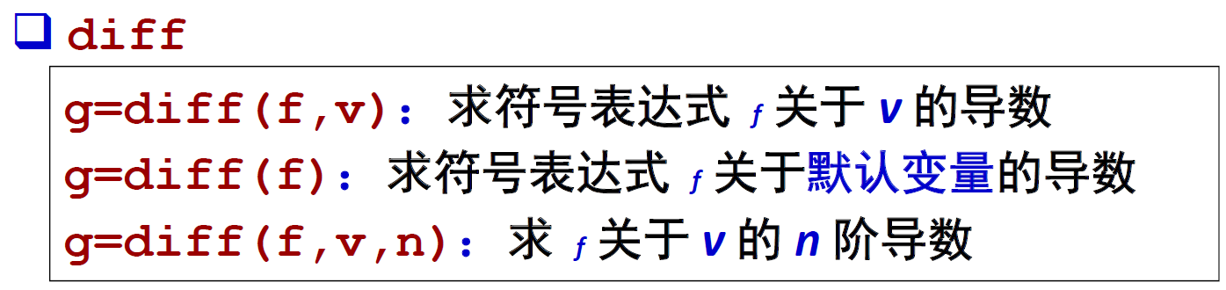
符号微积分-计算（偏）导数
对矩阵表达式求（偏）导数，即对矩阵的每一个元素表达式分别求（偏）导数
可使用fjac=jacobian(f,v)可以计算雅可比矩阵，此时的f与v需要定义为符号函数向量（后讲）与自变量向量
若雅可比矩阵fjac为方阵，可使用detjac=det（fjac）来获得雅可比行列式的抽象表达式（符号型表达式）

Slide 29
符号函数求导例题
【例】已知$f=\left[\begin{matrix}a & t^{3} \\ t\cos{x} & \ln{x}\end{matrix}\right]$，求$\frac{df}{dx},\frac{d^{2}y}{dt^{2}},\frac{d^{2}f}{dtdx}$
syms a t x;
f=[a,t^3;t*cos(x), log(x)];
df=diff(f)
dfdt2=diff(f,t,2)
dfdxdt=diff(diff(f,x),t) %函数的嵌套，这里交换次序不改变结果（为什么？）
df =
[ 0, 0]
[ -t*sin(x), 1/x]
dfdt2 =
[ 0, 6*t]
[ 0, 0]
dfdxdt =
[ 0, 0]
[ -sin(x), 0]

Slide 30
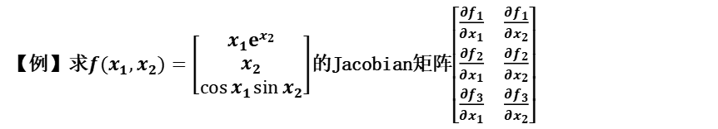
符号函数求导例题
【例】求$f(x_{1},x_{2})=\left[\begin{matrix}x_{1}e^{x_{2}} \\ x_{2} \\ \cos{x_{1}}\sin{x_{2}}\end{matrix}\right]$的Jacobian矩阵$\left[\begin{matrix}\frac{∂f_{1}}{∂x_{1}} & \frac{∂f_{1}}{∂x_{2}} \\ \frac{∂f_{2}}{∂x_{1}} & \frac{∂f_{2}}{∂x_{2}} \\ \frac{∂f_{3}}{∂x_{1}} & \frac{∂f_{3}}{∂x_{2}}\end{matrix}\right]$
syms x1 x2;
f=[x1*exp(x2);x2;cos(x1)*sin(x2)]; %向量f为列向量
v=[x1;x2]; %向量v也为列向量
Jf=jacobian(f,v) %
Jf =
[ exp(x2), x1*exp(x2)]
[ 0, 1]
[ -sin(x1)*sin(x2), cos(x1)*cos(x2)]
f=[x1*exp(x2);x2]; %向量f改为长度为2的列向量
Jf=jacobian(f,v); %Jf变成了2X2的矩阵，这里加分号不显示
det(Jf)
ans =
exp(x2) % 了解一下有关的hession矩阵 函数hessian(f,v)

Slide 31
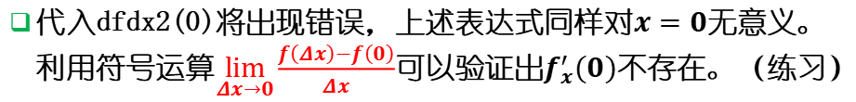
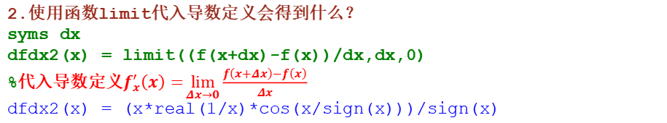
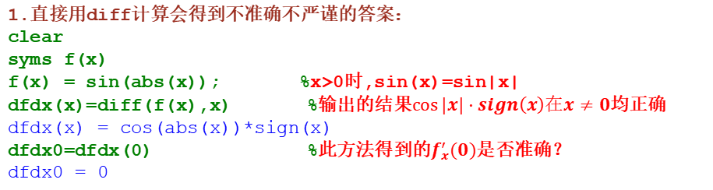
符号函数求导例题
【例】已知$f(x)=\sin\left|x\right|$，求$f_{x}^{′}\left(x\right),f_{x}^{′}(0)$
1.直接用diff计算会得到不准确不严谨的答案：
clear
syms f(x)
f(x) = sin(abs(x)); %x>0时,sin(x)=sin|x|
dfdx(x)=diff(f(x),x) %输出的结果$\cos{|x|}⋅sign\left(x\right)在x≠0$均正确
dfdx(x) = cos(abs(x))*sign(x)
dfdx0=dfdx(0) %此方法得到的$f_{x}^{′}(0)$是否准确？
dfdx0 = 0
f(x)在$x=0$处有可能不可导，因此需特别处理
2.使用函数limit代入导数定义会得到什么？
syms dx
dfdx2(x) = limit((f(x+dx)-f(x))/dx,dx,0)
%代入导数定义$f_{x}^{′}\left(x\right)=\lim_{Δx→0}{\frac{f\left(x+Δx\right)−f\left(x\right)}{Δx}}$
dfdx2(x) = (x*real(1/x)*cos(x/sign(x)))/sign(x)
代入dfdx2(0)将出现错误，上述表达式同样对$x=0$无意义。利用符号运算$\lim_{Δx→0}\frac{f\left(Δx\right)−f\left(0\right)}{Δx}$可以验证出$f_{x}^{′}(0)$不存在。（练习）

Slide 32
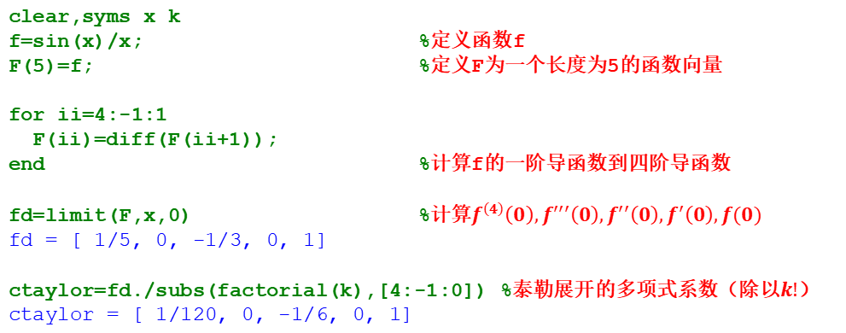
泰勒展开
r=taylor(g)可获得函数g在0点的5阶麦克劳林展开
r=taylor(g,x,a,'Order',10)可获得函数g在x=a点的9阶泰勒展开表达式
【例2.7-5】 $f(x)=\frac{\sin{x}}{x}$的泰勒展开与逼近
clear,syms x k
f=sin(x)/x; %定义函数f
F(5)=f; %定义F为一个长度为5的函数向量
for ii=4:-1:1
F(ii)=diff(F(ii+1));
end %计算f的一阶导函数到四阶导函数
fd=limit(F,x,0) %计算$f^{\left(4\right)}\left(0\right),f^{′′′}\left(0\right),f^{′′}\left(0\right),f^{′}\left(0\right),f(0)$
fd = [ 1/5, 0, -1/3, 0, 1]
ctaylor=fd./subs(factorial(k),[4:-1:0]) %泰勒展开的多项式系数（除以$k!$）
ctaylor = [ 1/120, 0, -1/6, 0, 1]

Slide 33
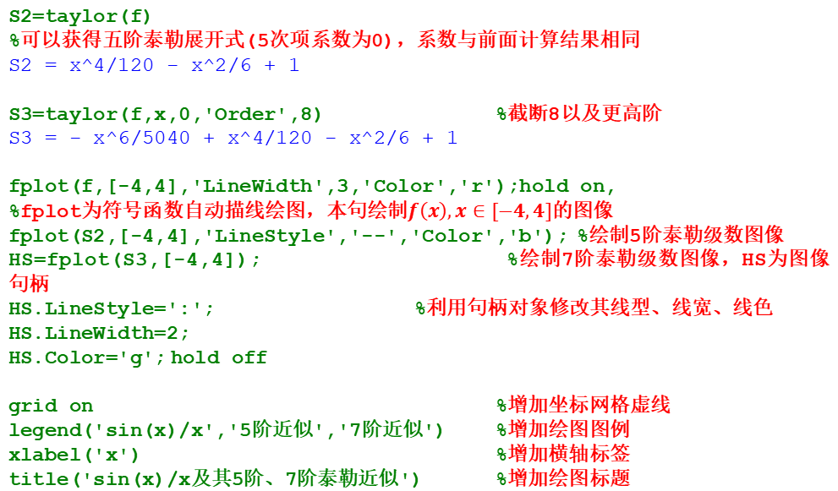
泰勒展开
【例2.7-5】$f(x)=\frac{\sin{x}}{x}$的泰勒展开与逼近
S2=taylor(f)
%可以获得五阶泰勒展开式(5次项系数为0)，系数与前面计算结果相同
S2 = x^4/120 - x^2/6 + 1
S3=taylor(f,x,0,'Order',8) %截断8以及更高阶
S3 = - x^6/5040 + x^4/120 - x^2/6 + 1
fplot(f,[-4,4],'LineWidth',3,'Color','r');hold on,
%fplot为符号函数自动描线绘图，本句绘制$f\left(x\right),x∈[−4,4]$的图像
fplot(S2,[-4,4],'LineStyle','--','Color','b'); %绘制5阶泰勒级数图像
HS=fplot(S3,[-4,4]); %绘制7阶泰勒级数图像，HS为图像句柄
HS.LineStyle=':'; %利用句柄对象修改其线型、线宽、线色
HS.LineWidth=2;
HS.Color='g'; hold off
grid on %增加坐标网格虚线
legend('sin(x)/x','5阶近似','7阶近似') %增加绘图图例
xlabel('x') %增加横轴标签
title('sin(x)/x及其5阶、7阶泰勒近似') %增加绘图标题

Slide 34
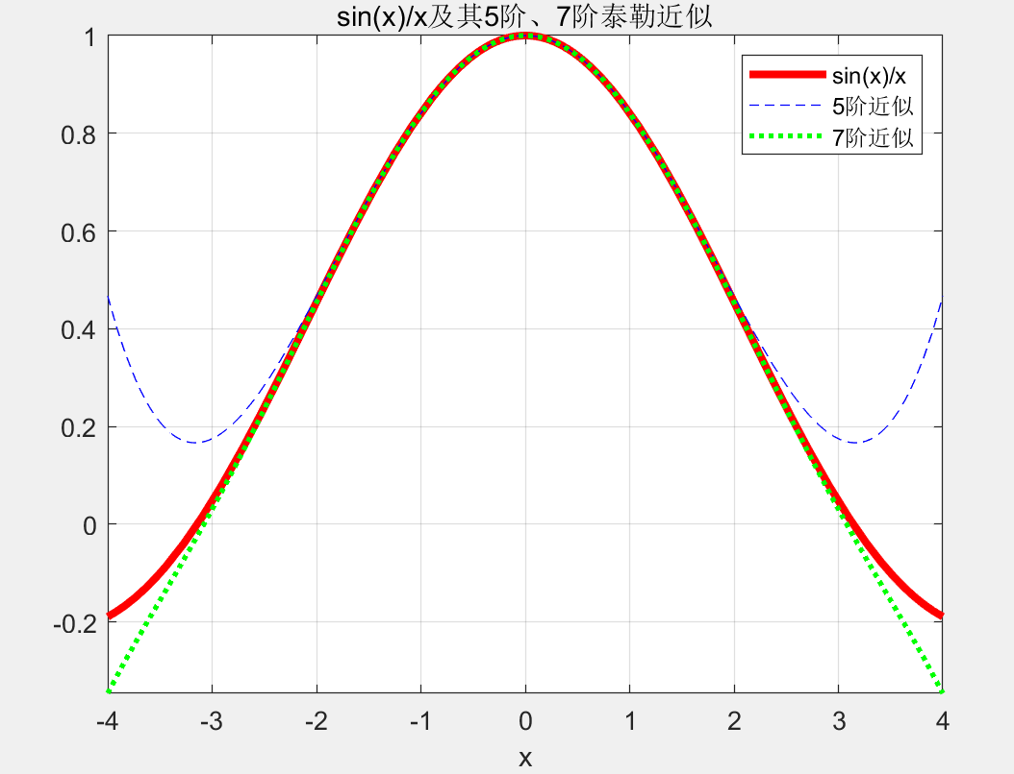
泰勒展开

Slide 35
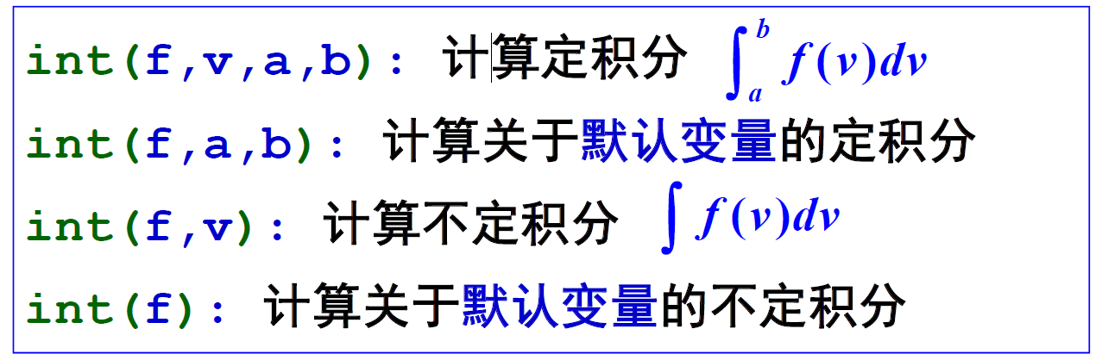
符号积分
【例】计算不定积分$∫\left(x\ln{x}\right)dx$
clear
syms a b x
f=x*log(x) f = x*log(x)
s=int(f,x) s = (x^2*(log(x) - 1/2))/2
符号积分并不是MATLAB的“强项”，MATLAB无法显示积分的具体运算过程，但Mathematica和Maple都可以。

Slide 36

符号积分
【例2.7-7(部分)】计算数组不定积分$∫\left[\begin{matrix}ax & bx^{2} \\ \frac{1}{x} & \sin{x}\end{matrix}\right]dx$
syms a b x %
f2=[a*x,b*x^2;1/x,sin(x)] %由符号表达式构成的矩阵
INTf2=int(f2) %默认都关于x积分
pretty(INTf2) %书写习惯的“手写美化”显示
f2 =
[ a*x, b*x^2]
[ 1/x, sin(x)]
INTf2 =
[ (a*x^2)/2, (b*x^3)/3]
[ log(x), -cos(x)]
/ 2 3 \
| a x b x |
| ----, ---- |
| 2 3 |
| |
\ log(x), -cos(x) /

Slide 37
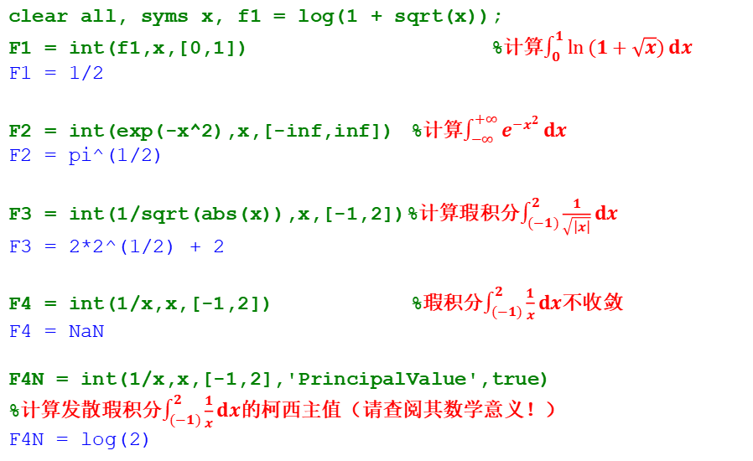
符号积分
【例2.7-8(部分)】符号定积分与广义积分
clear all, syms x, f1 = log(1 + sqrt(x));
F1 = int(f1,x,[0,1]) %计算$\int_{0}^{1}{\ln{(1+\sqrt{x})}dx}$
F1 = 1/2
F2 = int(exp(-x^2),x,[-inf,inf]) %计算$\int_{−∞}^{+∞}{e^{−x^{2}}}dx$
F2 = pi^(1/2)
F3 = int(1/sqrt(abs(x)),x,[-1,2])%计算瑕积分$\int_{\left(−1\right)}^{2}{\frac{1}{\sqrt{\left|x\right|}}}dx$
F3 = 2*2^(1/2) + 2
F4 = int(1/x,x,[-1,2]) %瑕积分$\int_{\left(−1\right)}^{2}{\frac{1}{x}}dx$不收敛
F4 = NaN
F4N = int(1/x,x,[-1,2],'PrincipalValue',true)
%计算发散瑕积分$\int_{\left(−1\right)}^{2}{\frac{1}{x}}dx$的柯西主值（请查阅其数学意义！）
F4N = log(2)

Slide 38
符号计算多层积分（重积分）
【例2.7-9（2)】计算三次积分$\int_{1}^{2}{\int_{\sqrt{x}}^{x^{2}}{\int_{\sqrt{xy}}^{x^{2}y}{(x^{2}+y^{2}+z^{2})}dzdydx}}$
syms x y z
F2=int(int(int(x^2+y^2+z^2,z,sqrt(x*y),x^2*y),y,sqrt(x),x^2),x,1,2)
%从内到外依次是三层积分的定义
F2 =
(14912*2^(1/4))/4641 - (6072064*2^(1/2))/348075 + (64*2^(3/4))/225 + 1610027357/6563700
VF2=vpa(F2) %32位有效数字的近似数值解
VF2 =
224.92153573331143159790710032805

Slide 39
第二周电子版作业（下周二晚以前提交）
作业请于下周二（9月14日）23:59:59或以前提交到课堂派平台。（请同学们加入正确的班级）
作业文件名格式：“05370038；李嘉；第二周作业”
请将所有题目的方法设计（如果有）、代码、运行结果、绘图结果（如果有），放于同一个pdf(推荐使用）文件内（doc或docx也可） 。文件名建议与邮件标题完全相同。
作业满分52分，电子版作业迟交者会按照每天5分的梯度损失分数。作业正确、规范与否价值50分，文档排版美观、内容深度价值2分。
请勿抄袭，一经发现，最终总评不超过80。两次抄袭等于挂科。如果进行了部分方法与内容的借鉴，请在作业明示你的参考文献或借鉴人。

Slide 40
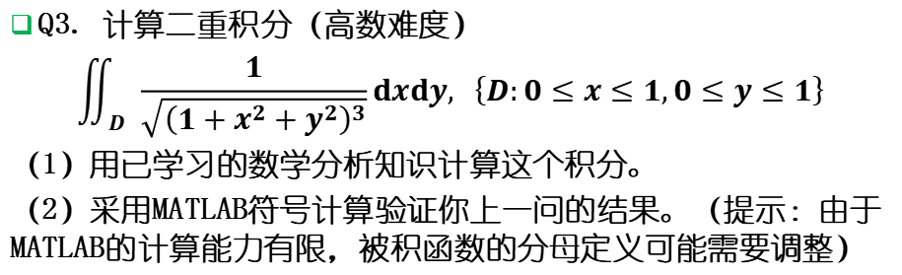
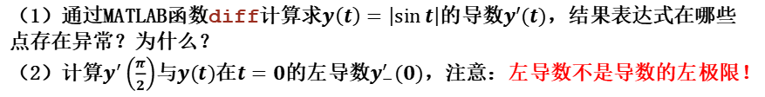
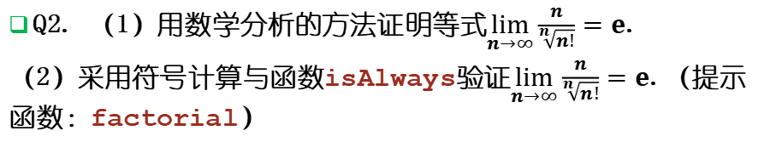
第二周电子版作业
Q1. 改编的习题2第8题
（1）通过MATLAB函数diff计算求$y\left(t\right)=\left|\sin{t}\right|$的导数$y′(t)$，结果表达式在哪些点存在异常？为什么？
（2）计算$y^{′}\left(\frac{π}{2}\right)$与$y(t)$在$t=0$的左导数$y_{−}^{′}(0)$，注意：左导数不是导数的左极限！
Q2. （1）用数学分析的方法证明等式$\lim_{n→∞}{\frac{n}{\sqrt[n]{n!}}}=e$.
（2）采用符号计算与函数isAlways验证$\lim_{n→∞}{\frac{n}{\sqrt[n]{n!}}}=e$.（提示函数：factorial）
Q3. 计算二重积分（高数难度）
$$\iint_{D}{\frac{1}{\sqrt{{\left(1+x^{2}+y^{2}\right)}^{3}}}dxdy, \left\{D:0≤x≤1,0≤y≤1\right\}}$$
（1）用已学习的数学分析知识计算这个积分。
（2）采用MATLAB符号计算验证你上一问的结果。（提示：由于MATLAB的计算能力有限，被积函数的分母定义可能需要调整）

Slide 41
课后反馈（不用交）
将今天讲过的例题尝试自己键入并运行一遍
以本次作业为契机，慢慢强化对前序数学、编程基础课程的温习与回顾。
阅读思考课本对应习题（不作为考点）

Slide 42
感谢同学们认真听课!
欢迎同学们积极提问、交流
mcstj@163.com

